Slide 1
La France!

Slide 2
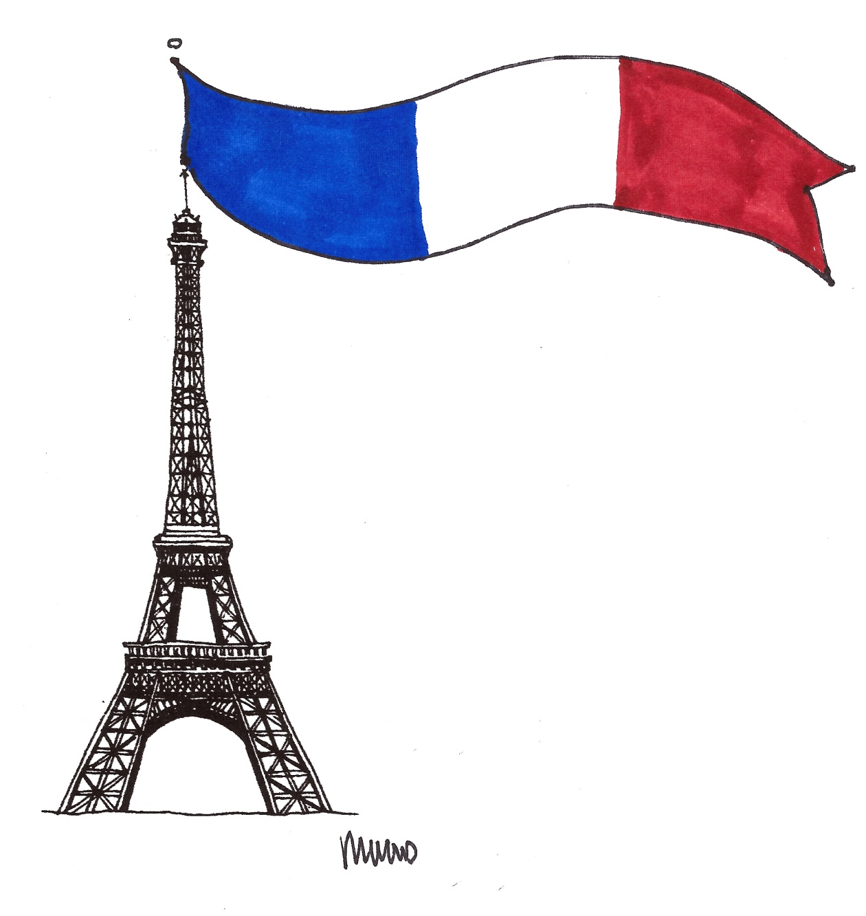
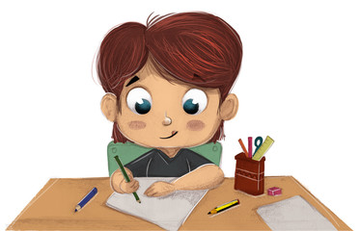
TRÈS BIEN!!

Slide 3
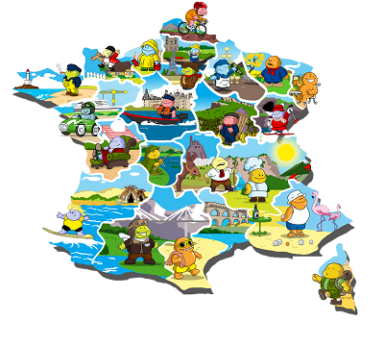

Slide 4
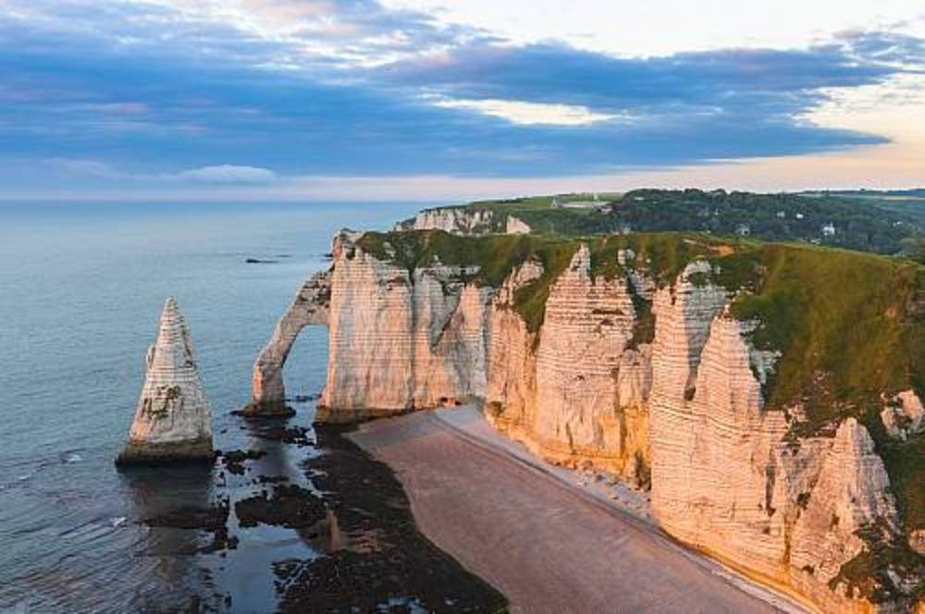
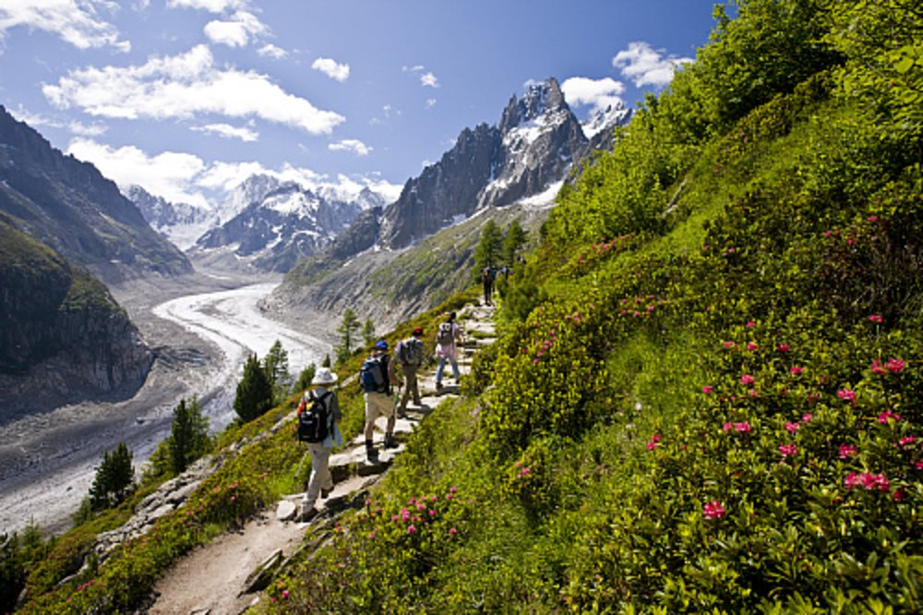

Slide 5
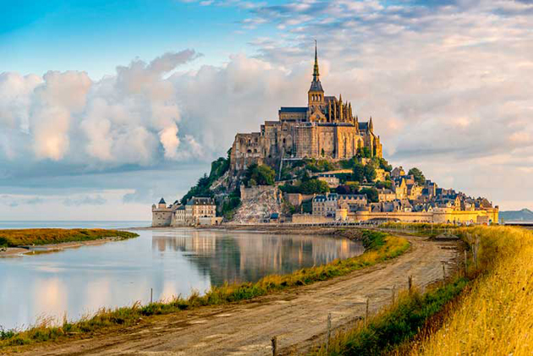
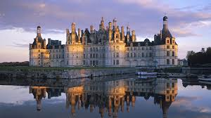
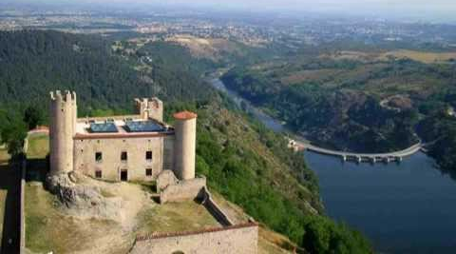

Slide 6
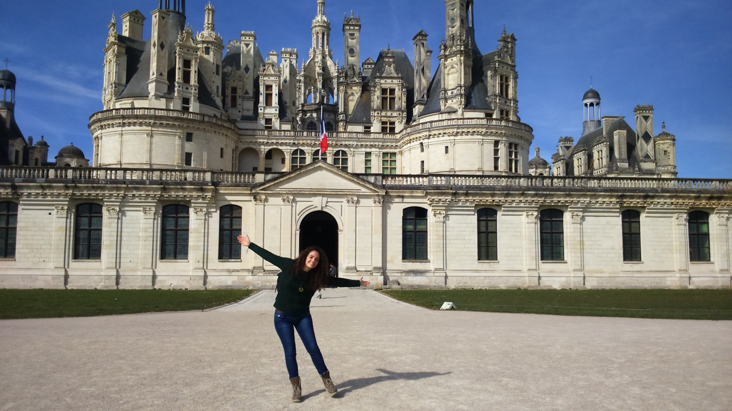

Slide 7
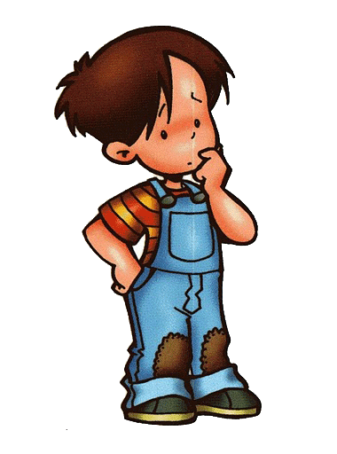
¿Sabías qué...?

Slide 8
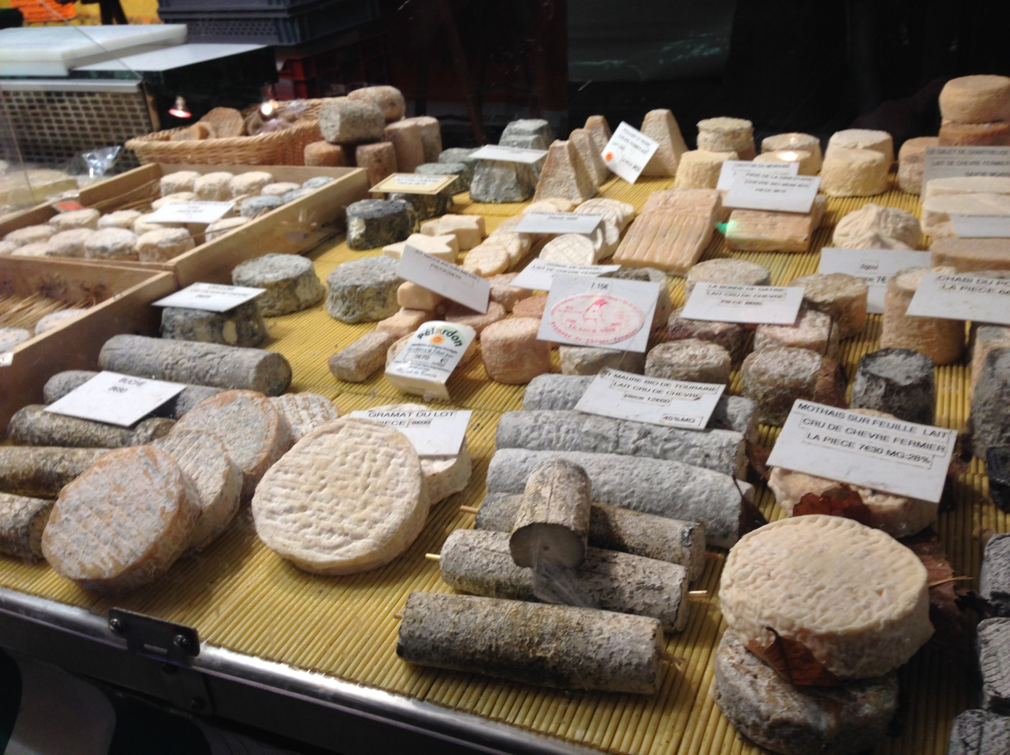
¡En Francia existen entre 350 y 400 tipos de quesos diferentes!

Slide 9
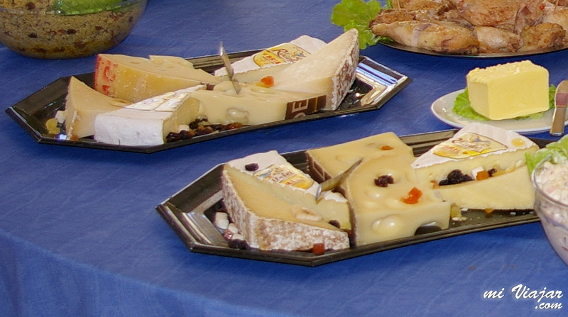
¡Además, suelen tomarse como postre !

Slide 10
¿Sabías qué...?

Slide 11
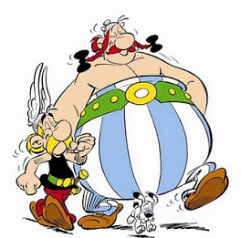
En Francia se creó la famosa tira cómica de Asterix y Obelix
¿Los conocíais?
https://www.youtube.com/watch?v=cqg_h959VhM

Slide 12
¿Sabías qué...?

Slide 13
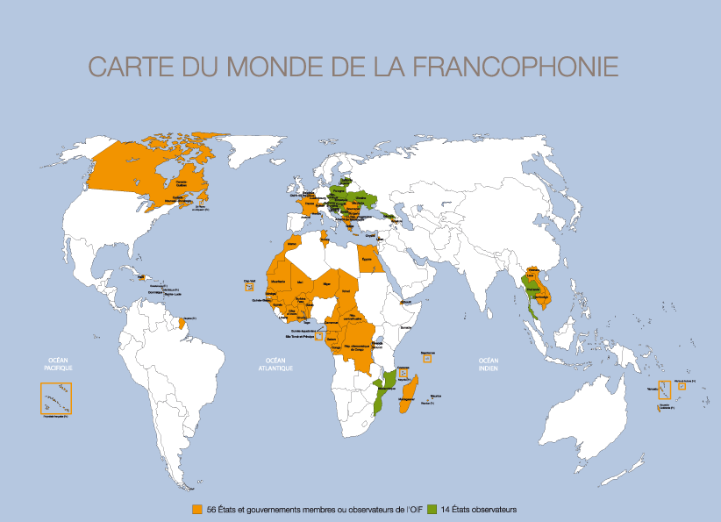
¡Actualmente se calcula que hay un total de 274 millones de personas que hablan el francés!

Slide 15
¿Sabías qué...?

Slide 16
¡Según el lugar en el que te encuentres de Francia, se saluda de distinta manera! El arte del beso es muy conocido en el país debido a las confusiones entre regiones.
https://www.youtube.com/watch?v=b9m0OEpE0z8

Slide 17
MERCI!

